Slide 1
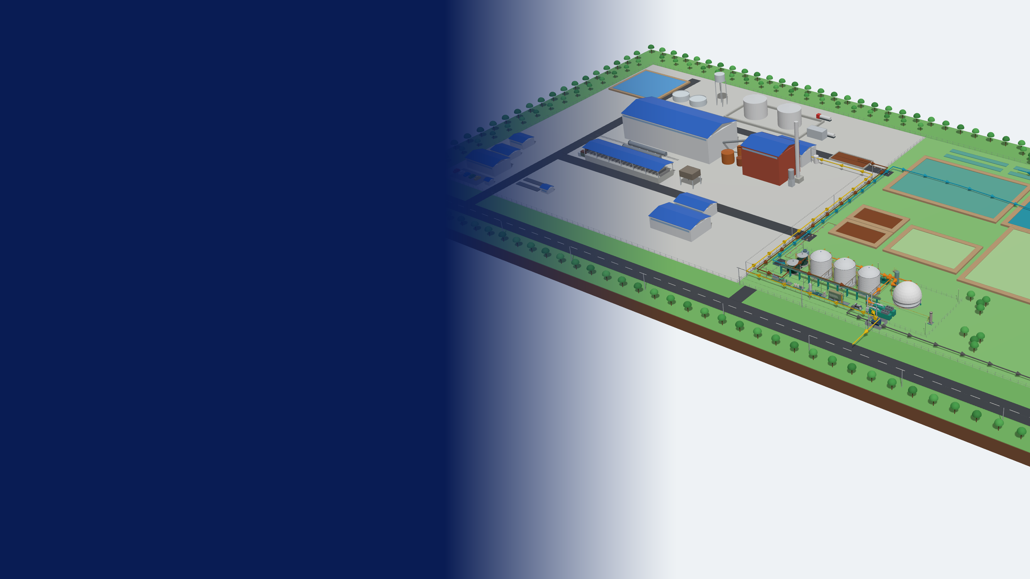
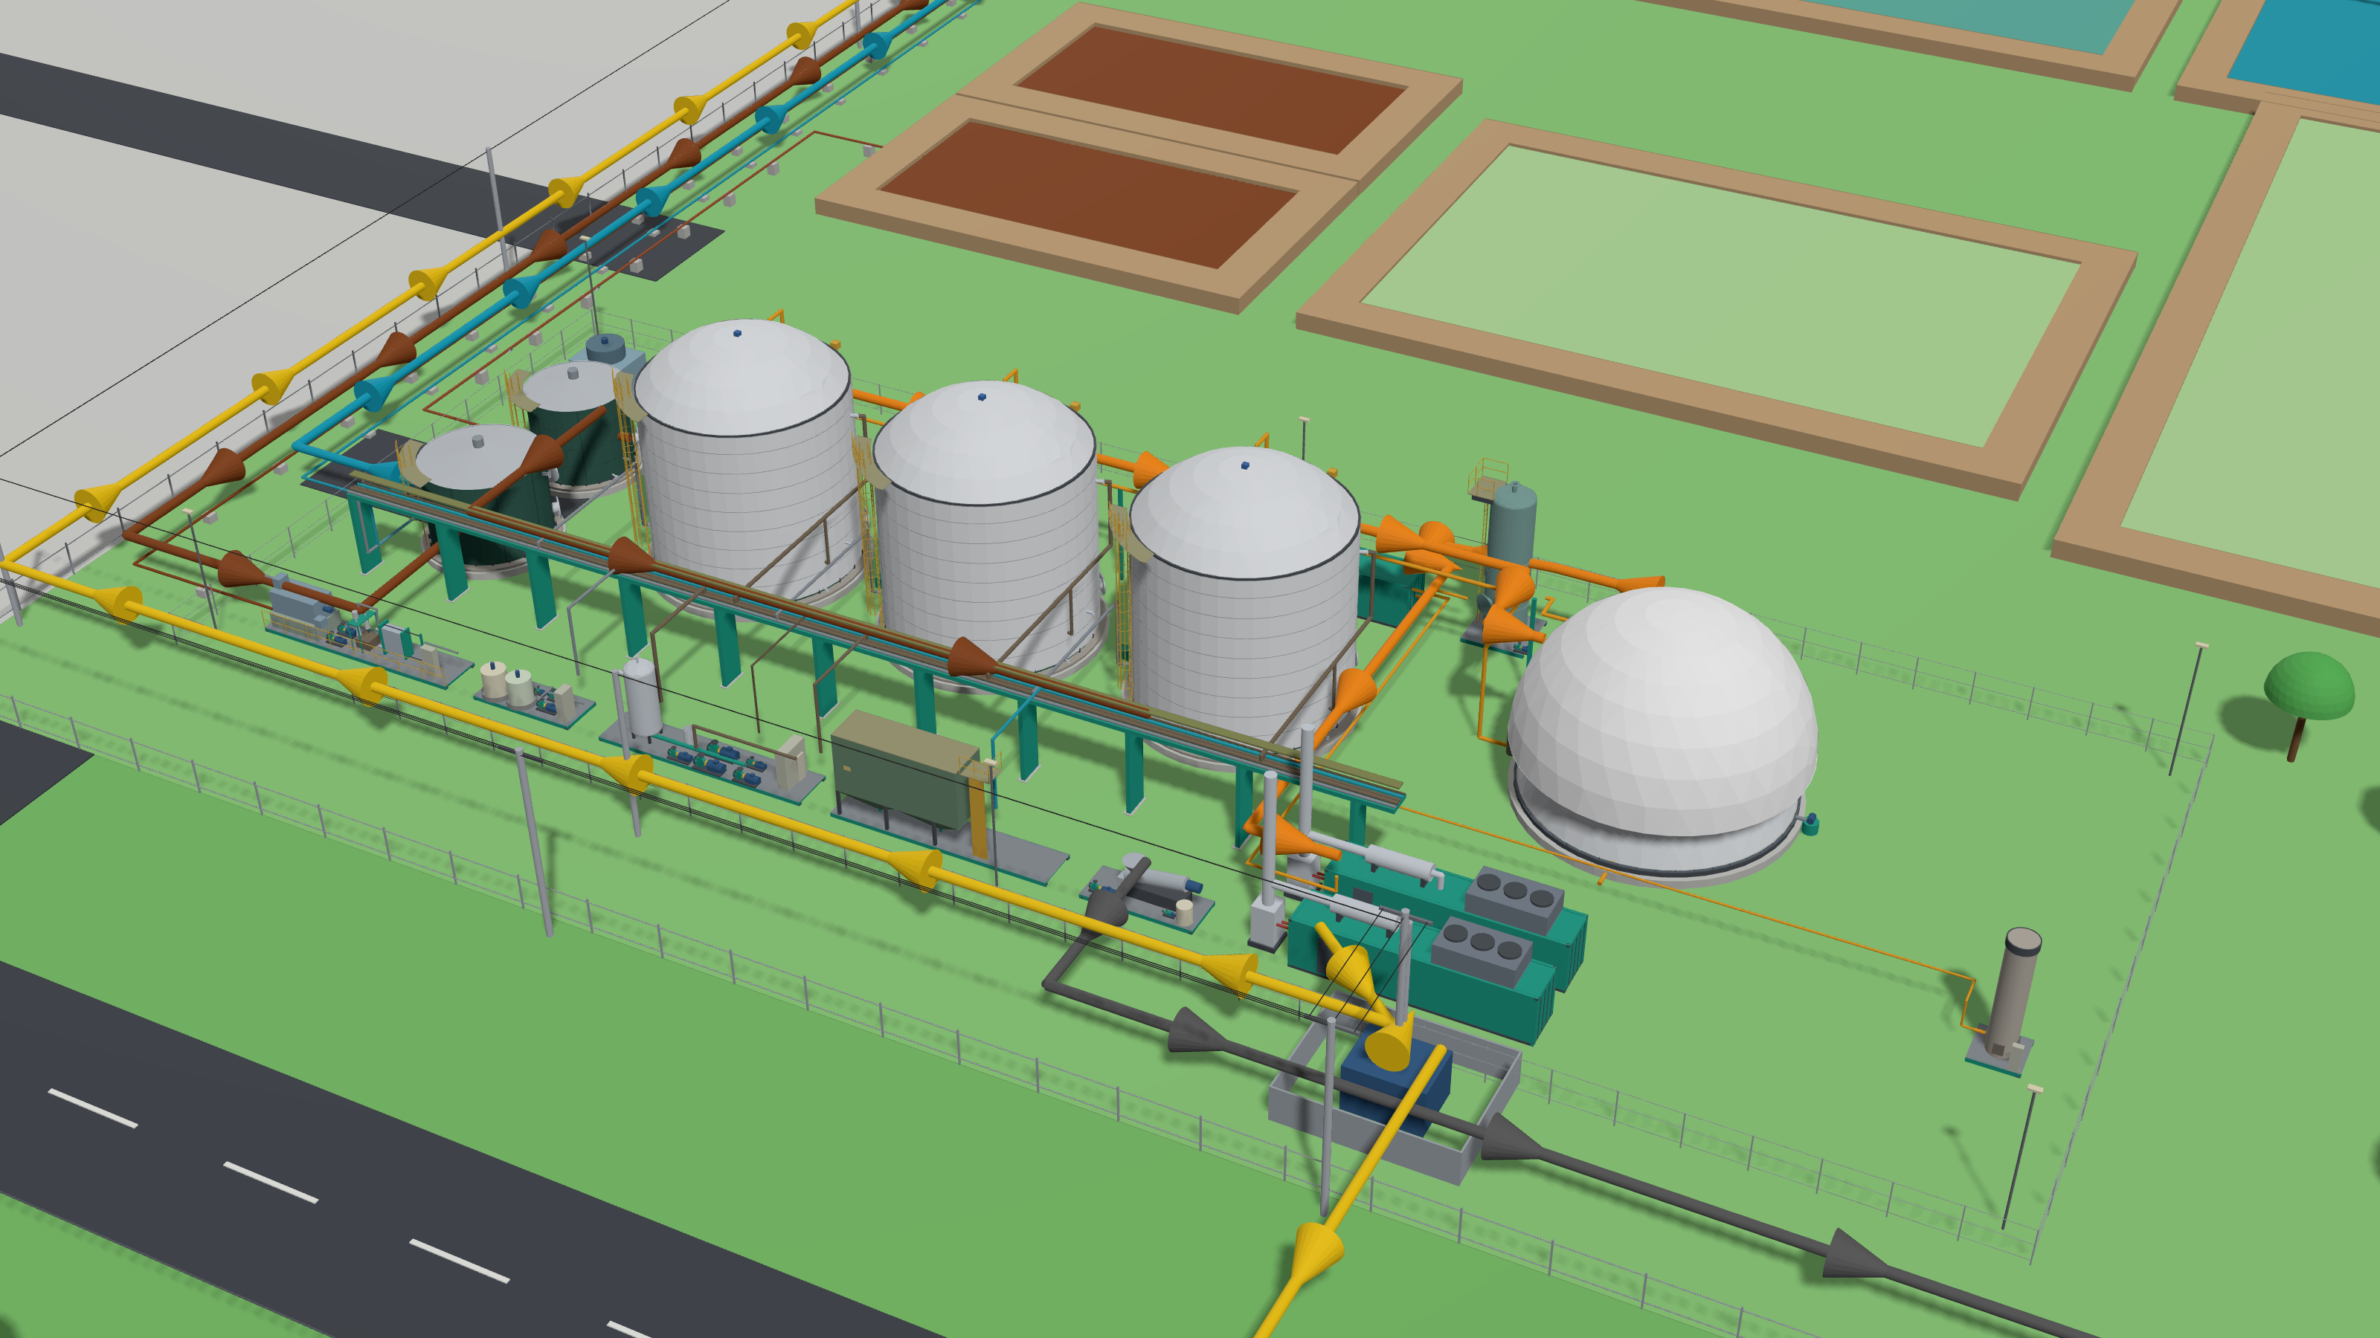
M
MALATAXTAX
Titik integrasi dengan PKS
Energy Business Plan Competition · EIC 2026
1
POME 85 °C dari fat pit ke praolah
2
Set biogas di bekas kolam, 0,38 ha
3
Listrik ke rumah mesin PKS dan jaringan PLN
SUBTEMA 3 · EKONOMI SIRKULAR DAN SOLUSI LINGKUNGAN
4
Efluen ke kolam polishing
Dari kolam limbah
menjadi pembangkit listrik
5
Kolam anaerobik lama (±1,1 ha) dibebaskan
3
1
4
Biogas sebagai Layanan: pengolah POME termofilik modular untuk pabrik kelapa sawit
2
5
Setiap tahun, satu pabrik sawit besar melepas ±33 ribu ton CO₂e metana dari kolam limbahnya. Kami menangkap gas itu, mengubahnya menjadi listrik, dan membiarkan pabrik membayar per ton buah yang diolah, tanpa mengeluarkan modal.
−96%
USD 0
6,5 GWh
emisi metana kolam POME dihindari
modal dari pabrik (skema BOO)
listrik neto per tahun per set
Tim Malataxtax
[Nama lengkap 1] · [Nama lengkap 2] · [Nama lengkap 3] | [Nama perguruan tinggi]
Set biogas modular, dapat dipindahkan
Notes:
Sampul. Satu set 60 t TBS/jam menghindari ≈ 32.001 tCO2e per tahun (−96% dari kolam terbuka; AMS-III.H, UF 0,89, GWP 28) tanpa modal pabrik. Model 3D (CadQuery) dari neraca proses; modul acuan 45 t TBS/jam, konfigurasi komersial 60 t TBS/jam.

Slide 2
Metana POME dari ±1.150 PKS lepas ke udara karena modal dan risiko kinerja, bukan karena teknologinya belum ada
SITUASI
KOMPLIKASI
PERTANYAAN
JAWABAN
±1.150 PKS
≈ 26 juta tCO₂e
Bagaimana caranya?
USD 0 modal PKS
dari ±1.300 PKS belum menangkap metana POME (±150 juta m³ POME per tahun)
per tahun lepas dari kolam; biogas milik sendiri USD 3,5–4,0 juta per set dan berisiko
Bagaimana PKS menangkap metana tanpa modal dan tanpa risiko kinerja, dengan biaya tidak melebihi kolam?
Layanan BOO: set termofilik modular dibayar per t TBS dan per kWh (slide 3–7)
Rumusan masalah
Sub-masalah
Akar masalah (terukur)
Arah solusi
Bagaimana PKS independen dapat menangkap metana POME tanpa modal dan tanpa menanggung risiko kinerja, dengan biaya tidak melebihi kolam?
Teknologi
Kolam terbuka: 100% CH₄ lepas, 33.457 tCO₂e/tahun per PKS 60 t/jam
Reaktor konvensional: HRT 25–40 hari, lahan luas
Reaktor kontak termofilik: HRT 5 hari, tangki GFS dibaut
Ekonomi
Modal USD 3,5–4,0 juta per set; kinerja tidak dijamin
Pendapatan kecil: tarif 9,81 USc/kWh, karbon USD 3–5/t
Layanan BOO: modal PKS nol; pendapatan jasa + listrik + karbon
Regulasi dan pasar
Belum ada mandat penangkapan metana (ISPO bioenergi 2027)
Izin jual listrik dan PJBL lambat
Kontrak jasa energi; gerbang izin sebelum modal
Organisasi
PKS bukan operator biogas (±442 PKS tanpa kebun)
Solar dan POME tidak terukur per PKS
Operator menjamin kinerja; data solar diukur pada gerbang G0
5 Mengapa: dari gejala ke akar
Pemilihan konsep: matriks keputusan berbobot (skor 1–5)
1
Metana POME tidak ditangkap → tidak ada reaktor biogas di PKS.
Alternatif | K1 25% | K2 20% | K3 15% | K4 15% | K5 10% | K6 10% | K7 5% | Skor | % peringkat 1
A Status quo kolam | 3,0 | 5,0 | 3,0 | 5,0 | 2,0 | 1,0 | 1,0 | 3,29 | 4%
B Lagun tertutup (milik PKS) | 4,4 | 2,0 | 2,0 | 4,0 | 3,0 | 3,0 | 1,0 | 3,04 | 0%
C CSTR mesofilik (milik PKS) | 4,8 | 1,0 | 2,0 | 4,0 | 3,0 | 4,0 | 1,0 | 3,04 | 2%
D Biometana BOOT klaster | 3,5 | 5,0 | 4,0 | 3,0 | 3,0 | 4,0 | 1,0 | 3,68 | 17%
G Kontak termofilik BOO (usulan) | 3,1 | 5,0 | 4,0 | 2,0 | 4,0 | 5,0 | 5,0 | 3,83 | 78%
2
Mengapa? Modal USD 3,5–4,0 juta per set tidak sepadan dengan imbal hasil.
3
Mengapa? Pendapatan listrik dan karbon kecil, risiko kinerja ditanggung PKS.
4
Mengapa? PKS bukan operator biogas; tidak ada penjamin kinerja.
A
Akar: teknologi dijual sebagai proyek sekali jadi, bukan layanan modular yang dijamin operator.
K1 biaya POME bagi PKS · K2 modal PKS · K3 risiko kinerja ditanggung PKS · K4 referensi di Indonesia · K5 lahan dan waktu bangun · K6 penangkapan metana · K7 dapat dipindah · % peringkat 1: 20.000 variasi bobot. UASB/IC (skor 2,13) dan AnMBR (1,98) tidak ditampilkan; keduanya 0% peringkat 1.
Rumusan masalah
Rumusan terukur: turunkan emisi metana ≥ 90% (≈ 32 ribu tCO₂e/tahun per PKS 60 t TBS/jam) tanpa modal PKS, dengan biaya POME ≤ kolam (USD 3,14/t TBS) dan DSCR proyek ≥ 1,30.
Singkatan: PKS pabrik kelapa sawit; TBS tandan buah segar; BOO bangun-miliki-operasikan; BOOT bangun-miliki-operasikan-alihkan; HRT waktu tinggal hidraulik; PJBL perjanjian jual beli listrik; GFS baja berlapis kaca; DSCR rasio cakupan layanan utang.
Sumber: Trase/SEI-PCS 2024; IOP/ERL; GAPKI 2026; RTM Berita 2024; PASPI/BRIN; Perpres 16/2025 dan 112/2022; model tim (neraca proses Rev 2, Model Keputusan PKS); skor K2–K7 penilaian tim (research/R3, R6).
Latar belakang
Solusi
Pesaing
Keuangan
Implementasi
Dampak
Kesimpulan
2
Notes:
Latar belakang. SCQA: situasi (1.300 PKS, hanya 11% menangkap metana), komplikasi (kolam terbuka ≈ 26 juta tCO2e/tahun; biogas milik sendiri mahal dan berisiko), pertanyaan, jawaban (layanan BOO).

Slide 3
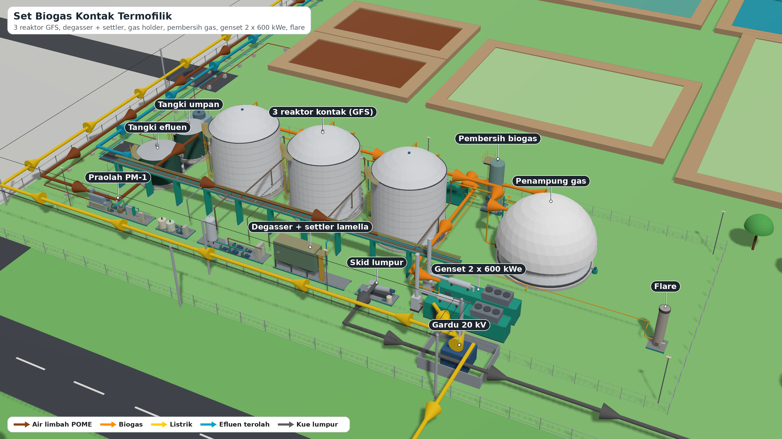
Set biogas termofilik 55 °C mengolah POME dalam 5 hari menjadi 6,5 GWh listrik per tahun, dibayar sebagai layanan, dan dapat dibongkar-pasang
Wujud produk (modul acuan 45 t TBS/jam)
Cara kerja, dari POME sampai listrik (set 60 t TBS/jam)
A. Pengolahan POME
resirkulasi 780 m³/hari
1 Penerimaan
780 m³ POME/hari, 85 °C, dari fat pit
2 Praolah
saringan, ruang pasir, pendingin ke 55 °C
3 Reaktor kontak
4 tangki GFS, 55 °C, HRT 5 hari
4 Degasser + settler
lumpur kembali ke reaktor (SRT 12 hari)
residu saringan dan pasir ke PKS
efluen 725 m³/hari ke kolam polishing
B. Biogas menjadi listrik
15.781 Nm³ biogas/hari (CH₄ 58%)
5 Pemurnian
H₂S 2.868 → 21 ppm (bio-scrubber, karbon aktif)
6 Penampung gas
membran ganda 2 jam; flare tertutup
7 Genset
2 × 800 kWe, efisiensi listrik 39,3%
8 Listrik dan panas
20 kV ke PKS dan PLN; panas ke reaktor
Modular dan portabel
21
980 m³
±6 bulan
kontainer dan skid 40 ft per modul acuan
tangki GFS dibaut identik; 2, 3, atau 4 per set
bongkar-pasang antar-PKS, biaya 15% FCI
Listrik ke PKS
1,55 GWh/tahun, menggantikan solar
Ekspor ke PLN
5,00 GWh/tahun, 9,81 USc/kWh
Kredit karbon
≈ 30 ribu tCO₂e/tahun
Jasa pengolahan
USD 1,25 per t TBS
PKS (t TBS/jam) | Tangki | Genset (kWe) | Biogas (Nm³/hari) | Neto (kW) | FCI (USD juta) | Peran
30 | 2 | 2 × 400 | 7.891 | 681 | 3,58 | pilot
45 (acuan) | 3 | 2 × 600 | 11.836 | 1.025 | 4,75 | acuan gambar
60 (komersial) | 4 | 2 × 800 | 15.781 | 1.369 | 5,85 | komersial
Pengguna dan nilai
Pembeda dari praktik saat ini
PKS 45–60 t TBS/jam, solar tergantikan ≥ 2,0 L/t TBS
PKS bayar USD 3,00 vs 3,14/t TBS bila memakai kolam
Layanan, bukan proyek: operator menjamin kinerja
HRT 5 hari (kolam tertutup 25–40 hari), plot 0,38–0,5 ha
Kesimpulan
Konsep ini menukar proyek rekayasa sekali jadi dengan layanan modular: modal PKS nol, reaktor 5 hari, dan set yang dapat dipindah bila PKS berhenti beroperasi.
Singkatan: GFS baja berlapis kaca; HRT/SRT waktu tinggal hidraulik/lumpur; FCI biaya modal tetap; NPV nilai kini neto; PKS pabrik kelapa sawit.
Sumber: neraca proses Rev 2 (process/outputs/results.json; aliran 60 t/jam = modul acuan × 4/3); Model Keputusan PKS; model 3D tim; research/R3, R6.
Latar belakang
Solusi
Pesaing
Keuangan
Implementasi
Dampak
Kesimpulan
3
Notes:
Konsep: urutan proses dari POME sampai listrik; modularitas 2/3/4 tangki identik; hanya skala 60 t TBS/jam yang layak pada asumsi dasar.

Slide 4
Neraca massa dan energi menutup: 585 m³ POME per hari menghasilkan 11.836 Nm³ biogas dan 5,3 GWh listrik neto per tahun
Suhu
HRT / SRT
OLR
COD umpan
Penyisihan COD
Reaktor
Dari limbah ke kWh (per hari nameplate)
55 °C
5,0 / 12 hari
9,9 kg COD/m³·hari
49,7 g/L
68%
3 × 980 m³
585 m³ POME
COD 29,1 t/hari (49,7 g/L)
Neraca massa nameplate, modul acuan 45 t TBS/jam (kg/jam)
resirkulasi lumpur 24.127
11.836 Nm³ biogas
20,2 Nm³ per m³ POME; CH₄ 58%
POME mentah
85 °C · 24.375
24.375
Praolah + pendingin
saringan, ruang pasir, 85 → 55 °C
24.129
Reaktor + degasser + settler
3 tangki GFS 55 °C
22.664
Efluen
ke kolam polishing
6.919 Nm³ CH₄
11,8 Nm³ per m³ POME
residu 246
lumpur buangan 4.531
biogas 681
udara 6.372
1.127 kWe kotor
46,2 kWh per m³ POME
Screw press
kue 785 + filtrat 3.746
Pemurnian biogas
→ 616 kg/jam (buang 72)
Genset 2 × 600 kWe
gas buang 6.988 (150 °C)
1.025 kWe neto
42,1 kWh per m³ POME
5,27 GWh/tahun
rata-rata tahunan: 40,0 kWh/m³ POME; 26,0 kWh/t TBS
Σ masuk 30.756 = Σ keluar 30.755 kg/jam (galat 0,0002%; neraca unsur C, H, O, N, S < 10⁻⁴)
Neraca energi (kW, nameplate)
Kinerja reaktor selama setahun (simulasi 365 hari)
Ketidakpastian umpan dan kinerja (400 sampel)
Keluaran | P5 | P50 | P95
Biogas (Nm³/hari) | 6.485 | 8.627 | 11.518
Daya neto (kW) | 507 | 708 | 979
OLR (kg COD/m³·hari) | 5,5 | 7,3 | 9,5
pH | 6,99 | 7,12 | 7,28
Penyisihan COD (%) | 65 | 68 | 71
Efisiensi listrik 39,3%; pemakaian sendiri 9% dari daya kotor (pencampur jet 24 kW, menara pendingin 13 kW, bantu genset 36 kW). Panas selubung dan gas buang (1.405 kW) cukup memanasi reaktor (17 kW).
Stabil: pH 7,11–7,2; FOS/TAC maks 0,05 (batas 0,3); VFA ≈ 85 mg/L. Dip: hari Minggu (≈ 94 kW) dan henti 14 hari; musiman ±25%.
Kesimpulan
Satu m³ POME menghasilkan ≈ 40 kWh listrik neto per tahun; kolam metana ditutup dengan reaktor 5 hari, dan 91% daya kotor tersedia untuk dijual karena pemakaian sendiri hanya 9%.
Singkatan: COD kebutuhan oksigen kimiawi; OLR laju beban organik; FOS/TAC rasio asam volatil terhadap alkalinitas; VFA asam lemak volatil; LHV nilai kalor bawah; Nm³ meter kubik normal.
Sumber: process/biogas_balance.py Rev 2 (ADM1-lite terkalibrasi; simulasi 365 hari; Monte Carlo 400 sampel; results.json), research/R4 (Choorit 2007). Parameter kinetika: literatur; belum ada data terukur di lokasi (TRL 4).
Latar belakang
Solusi
Pesaing
Keuangan
Implementasi
Dampak
Kesimpulan
4
Notes:
Validitas teknis (modul acuan 45 t TBS/jam; skala 60 t/jam = ×4/3 karena HRT, SRT, dan beban per tangki identik). Neraca massa menutup 0,0002%; energi neto 1.025 kW; ketidakpastian dari 400 sampel Monte Carlo.

Slide 5
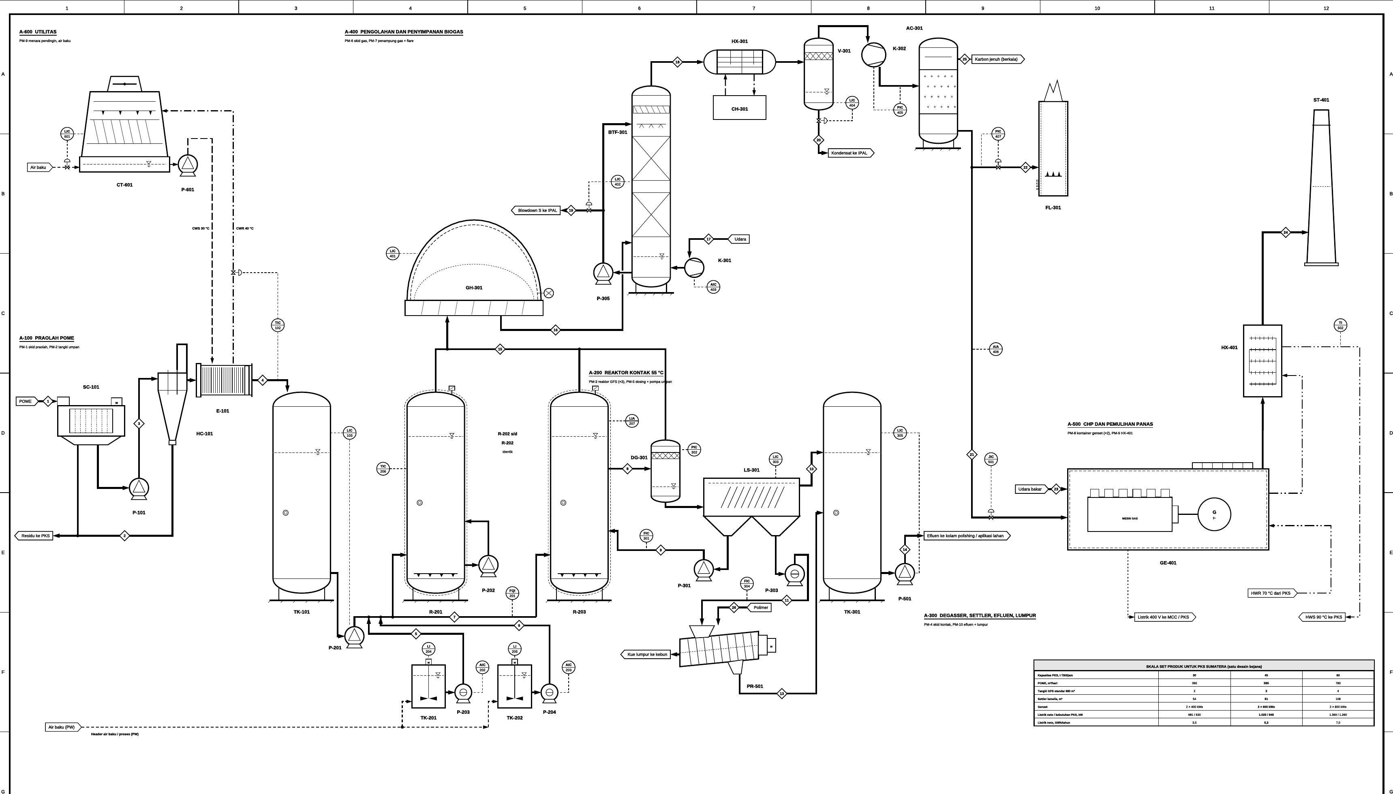
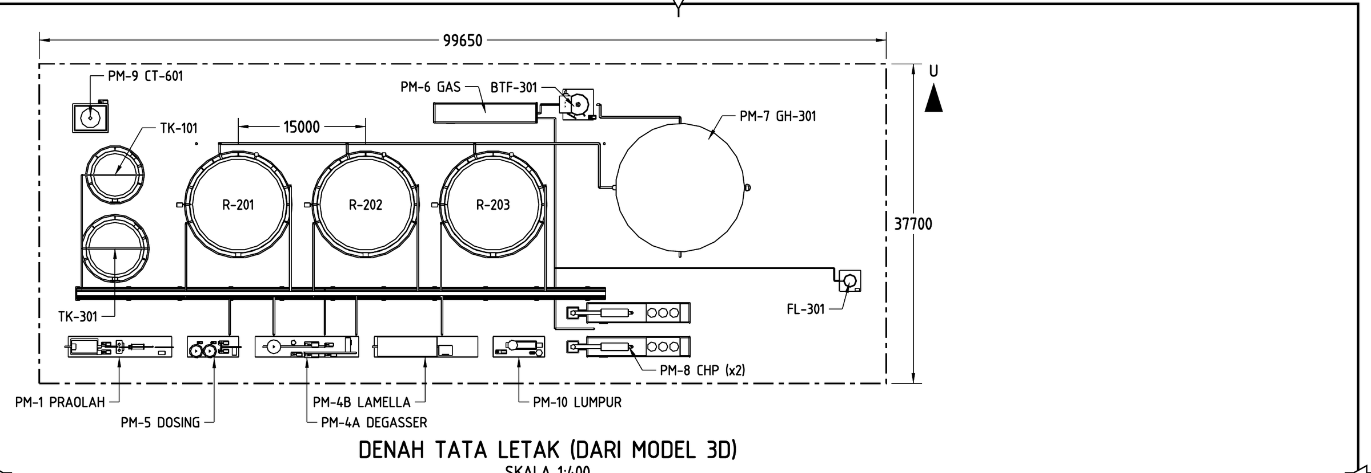
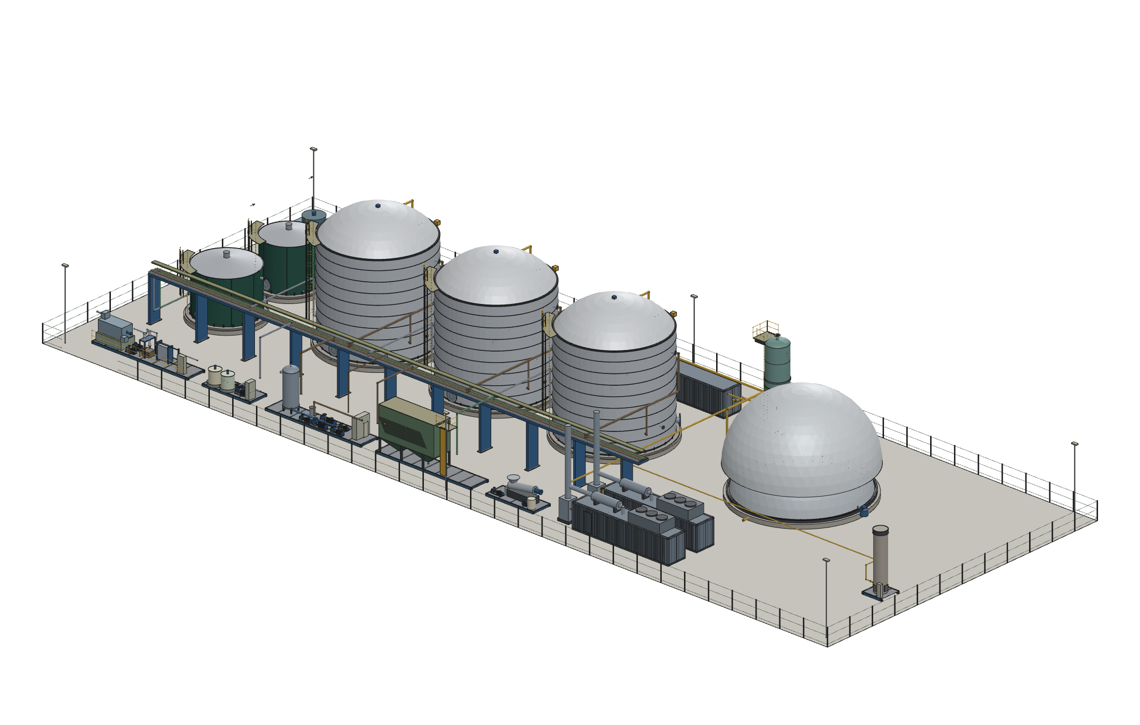
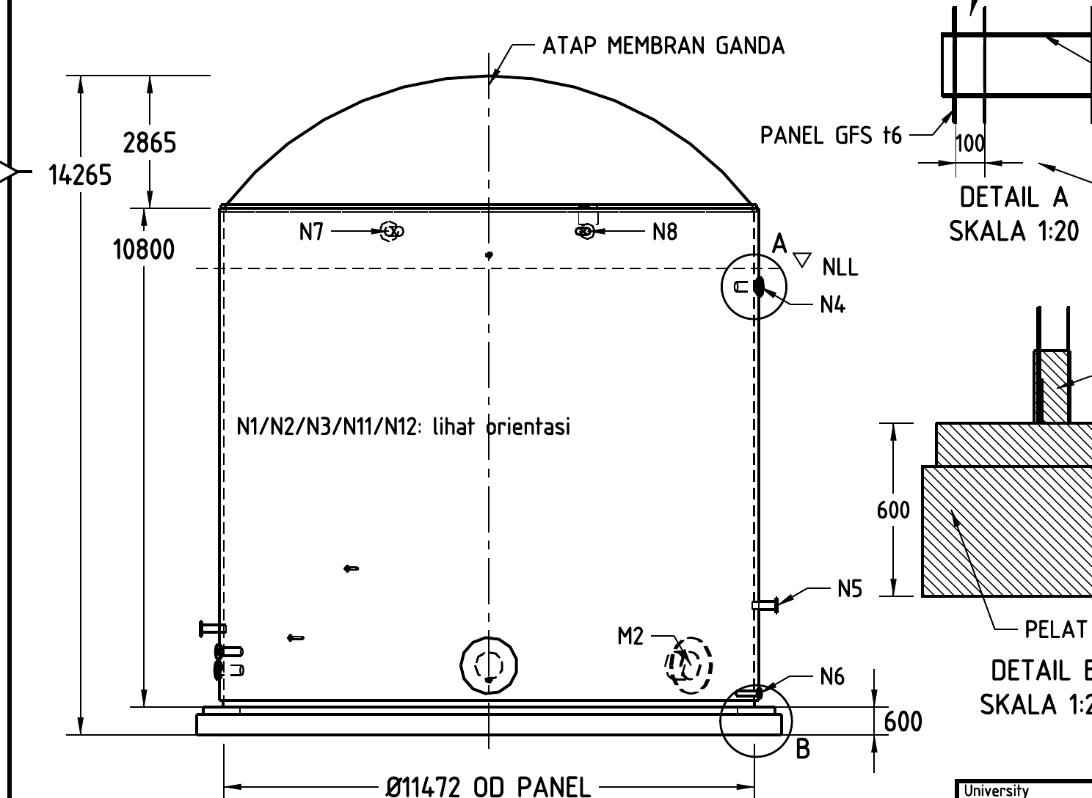
Desain produk: PFD, tata letak, model 3D, dan sembilan lembar gambar rekayasa menunjukkan set yang dirancang rinci, bukan sekadar konsep
① Diagram alir proses (PFD BG-002 Rev 3): dibaca dari kiri ke kanan
② Tata letak plot 1:400: 99,65 × 37,7 m = 0,38 ha
③ Model 3D set lengkap
④ Reaktor GFS: Ø11,5 × 10,8 m
Peralatan utama modul acuan 45 t TBS/jam
Tag | Uraian | Kapasitas
R-201…203 | reaktor kontak GFS, 55 °C | 3 × 980 m³
DG-301 · LS-301 | degasser vakum · settler lamella | 8 m³ · 81 m²
GH-301 · FL-301 | penampung gas · flare tertutup | 986 m³ (2 jam)
GE-401/402 | genset biogas kontainer 40 ft | 2 × 600 kWe
A-100 praolah · A-200 reaktor kontak · A-300 degasser, settler, lumpur · A-400 pemurnian dan penampung gas · A-500 genset dan pemulih panas · A-600 menara pendingin. Tag, nomor aliran 1–26, suhu, tekanan, dan laju massa tertera pada lembar A2 (PDF dapat diperbesar).
Sembilan lembar gambar rekayasa A3 (tata letak, elevasi, skid, lokasi) menyertai PFD
Kesimpulan
Rancangan lengkap: PFD, tata letak dengan jarak aman terverifikasi, model 3D, dan gambar unit; skala 60 t TBS/jam menambah satu reaktor identik dan tangki ekualisasi.
Singkatan: PFD diagram alir proses; GFS baja berlapis kaca; PM modul portabel; DG degasser; LS settler lamella; ISO/ISA standar simbol.
Sumber: pfd/outputs/PFD_BG-002_Rev3.pdf; cad/drawings/out/BG_drawing_set_A3.pdf (9 lembar, pemeriksa tabrakan teks: 0 temuan); model CadQuery tim.
Latar belakang
Solusi
Pesaing
Keuangan
Implementasi
Dampak
Kesimpulan
5
Notes:
Desain produk. Semua gambar dihasilkan dari model parametrik yang sama dengan neraca proses (pfd/, cad/). Modul acuan 45 t TBS/jam: 3 reaktor GFS, 2 genset 600 kWe, plot 99,65 × 37,7 m.

Slide 6
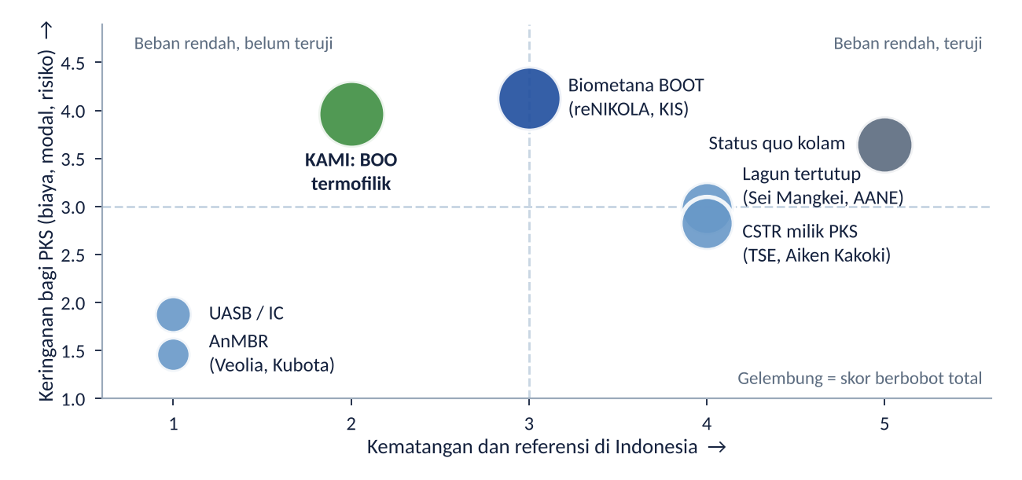
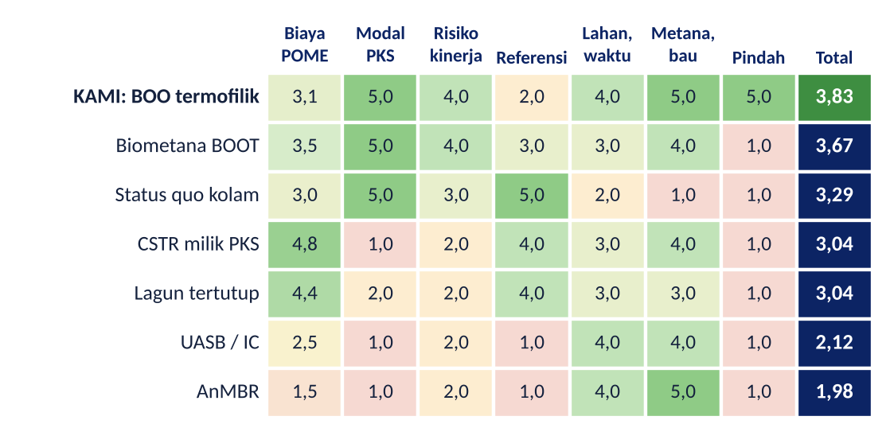
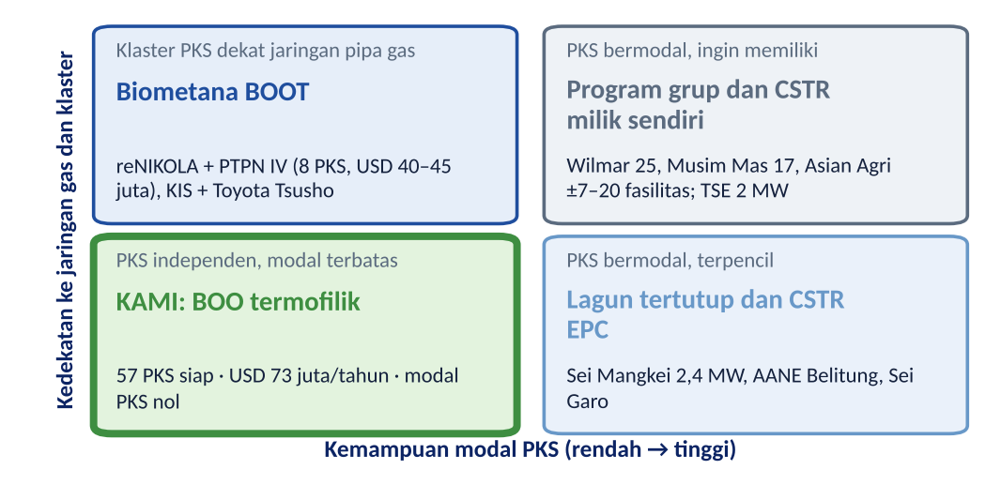
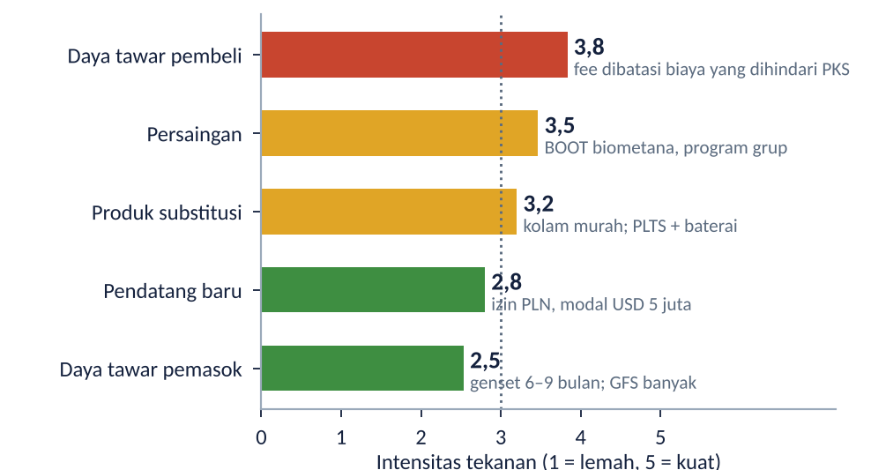
Pesaing kuat di klaster besar dan modal sendiri; BOO termofilik menempati ruang kosong, yaitu PKS independen tanpa modal, dengan skor berbobot tertinggi (3,83)
(a) Profil pesaing utama di Indonesia
(b) Peta posisi pesaing (dari skor)
Pesaing | Model dan skala | Kekuatan | Celah yang kami isi
reNIKOLA + PTPN IV | BOO(T) biometana; 8 PKS, USD 40–45 juta, kontrak gas 15 tahun (2026) | modal besar, offtake pasti | PKS di luar klaster dan pipa gas
KIS Group + Toyota Tsusho | teknologi → BOOT; biometana ke PGN, 150 ribu MMBtu/th (2027) | rekam jejak sejak 2013 | fokus gas; skala klaster
Pertamina NRE + PTPN III | IPP PLTBg Sei Mangkei 2,4 MW, lagun tertutup ±2 ha | dukungan BUMN | lahan ±2 ha; hanya aset BUMN
Aiken Kakoki + PTPN IV | EPC dan teknologi; Sei Garo, beroperasi Nov 2025 (±24 bulan) | teknologi Jepang | waktu bangun; modal di PKS
TSE Group | milik sendiri; 2 tangki 7.800 m³, 2 MW, USD 3,6 juta | CAPEX per MW rendah | modal dan risiko di PKS
AANE (Austindo) | IPP POME komersial pertama, Belitung, jual ke PLN | pengalaman PPA PLN | lagun; satu lokasi
Wilmar, Musim Mas, Asian Agri | program internal: 25, 17, dan ±7–20 fasilitas | modal dan skala | tidak melayani PKS lain
Veolia Memthane, Kubota | AnMBR; belum ada referensi POME | teknologi membran | CAPEX ±USD 5 juta
KAMI: kontak termofilik BOO | modal PKS nol; HRT 5 hari; modul 21 kontainer; fee USD 1,35/t | portabel, tanpa pipa gas | pilot 2027–28: TRL 4 → 7
Peringkat 1 pada 78% dari 20.000 variasi bobot dan pada 7/7 uji ±50%
(c) Peta panas skor (1–5)
(d) Segmentasi pasar: siapa melayani siapa
(e) Lima kekuatan Porter
Kesimpulan
Pesaing melayani klaster bergas atau PKS bermodal; kami melayani 57 PKS independen yang tidak tersentuh keduanya, tanpa modal PKS dan dengan skor tertinggi.
Singkatan: BOO bangun-miliki-operasikan; BOOT bangun-miliki-operasikan-alihkan; IPP produsen listrik swasta; PLTBg pembangkit listrik tenaga biogas; AnMBR reaktor membran anaerob; HRT waktu tinggal hidraulik; TRL tingkat kesiapan teknologi; PPA perjanjian jual beli listrik.
Sumber: research/R3 dan R6 (reNIKOLA/The Star 2026, KIS, Pertamina NRE, InfoSawit TSE 2025, Petromindo Sei Garo); Model Keputusan PKS (fin_mill.py); bobot dan skor K2–K7 penilaian tim; 20.000 variasi bobot Dirichlet.
Latar belakang
Solusi
Pesaing
Keuangan
Implementasi
Dampak
Kesimpulan
6
Notes:
Pesaing. Sumber: research/R3 (reNIKOLA, KIS, Pertamina NRE, Aiken Kakoki, TSE, AANE, program grup Wilmar/Musim Mas/Asian Agri, Veolia/Kubota). Skor berbobot K1-K7 (bobot: biaya POME 25%, modal PKS 20%, risiko kinerja 15%, kematangan 15%, lahan dan waktu 10%, metana dan bau 10%, dapat dipindah 5%); K2-K7 adalah penilaian tim. Peringkat 1 pada 78% dari 20.000 variasi bobot Dirichlet dan 7/7 uji bobot +-50%. Kelemahan yang dikelola: kematangan (TRL 4, pilot G3), CAPEX per kWe lebih tinggi dari tangki CSTR (TSE USD 1,8 juta/MW) sehingga skala dan kurva belajar menjadi kunci.

Slide 7
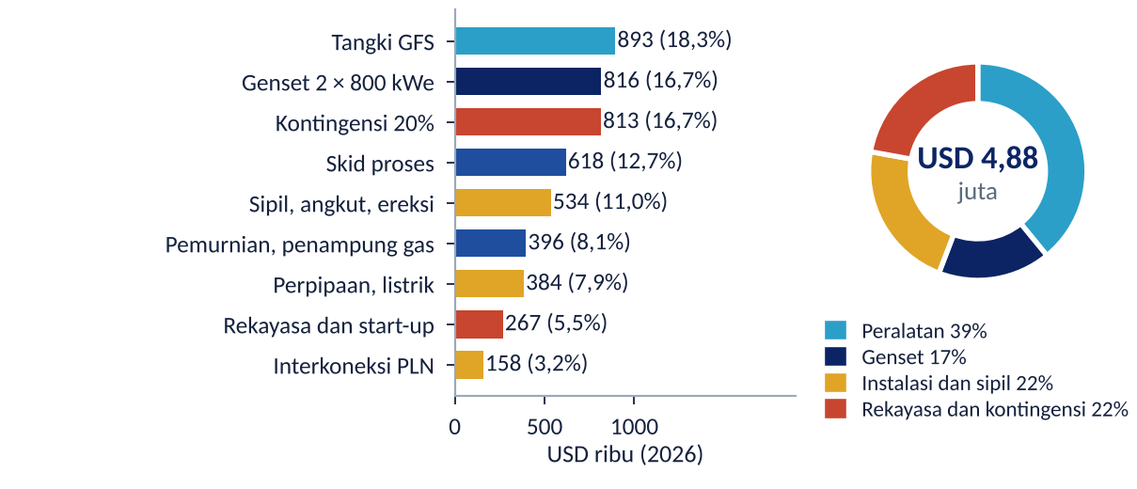
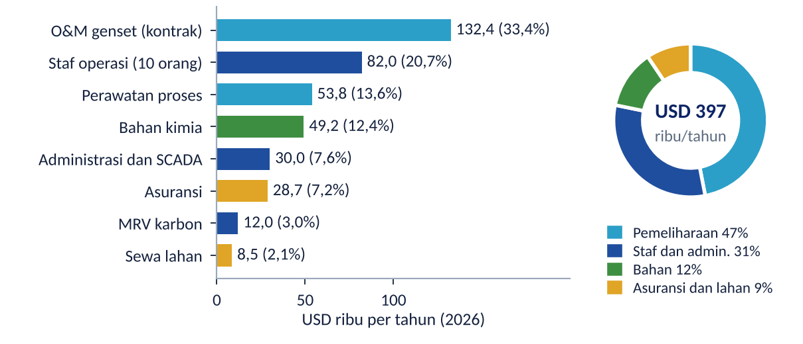
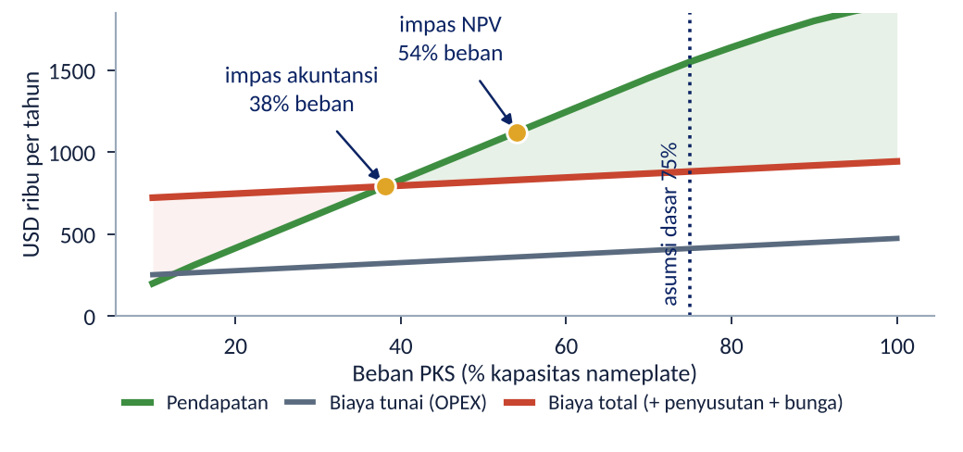
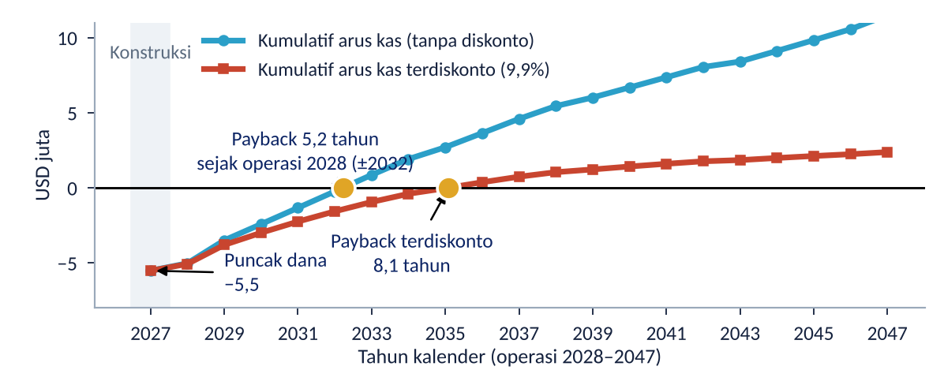
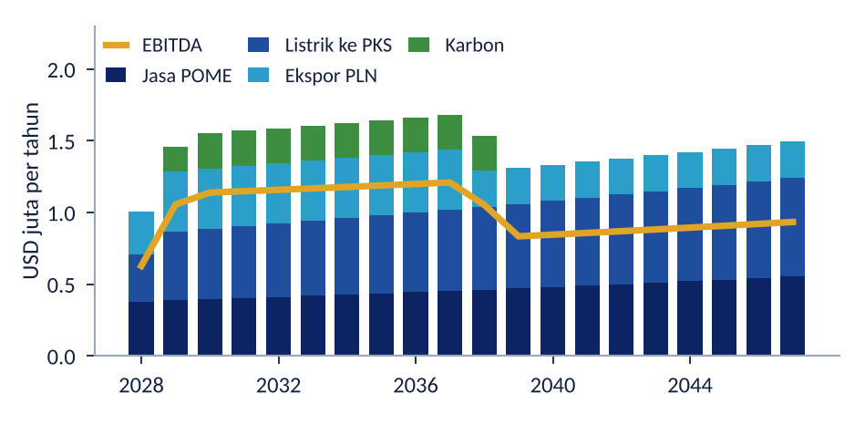
Setelah gerbang G0–G2, satu set 60 t TBS/jam bernilai NPV USD 2,37 juta, IRR 16,5%, dan balik modal dalam 5,2 tahun
USD 4,88 juta
USD 1,55 juta
USD 1,14 juta
USD 2,37 juta
16,5%
5,2 tahun
Investasi (FCI, harga 2026)
USD 3.049/kWe terpasang
Pendapatan tahun penuh
6,5 GWh neto per tahun
EBITDA tahun penuh
margin 73%
NPV proyek, 20 tahun
WACC 9,9%
IRR proyek
IRR ekuitas 21,3%
Payback sejak operasi
DSCR minimum 1,90
(a) CAPEX bottom-up: USD 4,88 juta (2026)
(b) OPEX tunai: USD 397 ribu per tahun
(c) Ringkasan ekonometrik
Indikator | Nilai | Acuan
NPV (USD juta) | 2,37 | WACC 9,9%
IRR proyek | 16,5% | +6,5 poin dari WACC
IRR ekuitas | 21,3% | biaya ekuitas 15%
Payback (tahun) | 5,2 | umur proyek 20 tahun
Payback terdiskonto | 8,1 th | pada WACC
DSCR minimum | 1,90 | ambang bank 1,30
Indeks profitabilitas | 1,59 | > 1,0 layak
LCOE bersih (USD/kWh) | 0,074 | setelah fee dan karbon
Impas beban PKS | 54% | asumsi dasar 75%
(d) Titik impas terhadap beban PKS
(e) Kurva payback: arus kas kumulatif
(f) Pendapatan per aliran dan EBITDA
Kesimpulan
Selisih IRR terhadap WACC +6,5 poin dan DSCR 1,90 (ambang 1,30); NPV tetap positif sampai beban PKS turun ke 54% atau CAPEX naik +47%.
Singkatan: FCI biaya modal tetap; WACC biaya modal rata-rata tertimbang; DSCR rasio cakupan layanan utang; LCOE biaya listrik terlevelisasi; PI indeks profitabilitas; MRV pemantauan, pelaporan, verifikasi.
Sumber: BG_Model_Keuangan.xlsx; finance/fin_core.py v4 (60 t TBS/jam + PM-12, USD nominal, 20 tahun). Kasus target = kasus awal + solar tergantikan 3,0 L/t (G0) + CAPEX −15% (G1) + fee USD 1,35/t (G2; jendela 0,67–1,84) + karbon USD 8,3/t; asumsi lain identik.
Latar belakang
Solusi
Pesaing
Keuangan
Implementasi
Dampak
Kesimpulan
7
Notes:
Keuangan. Konfigurasi 60 t TBS/jam + PM-12. Kasus target = kasus awal + solar tergantikan 3,0 L/t (G0) + CAPEX -15% (G1, hasil kuotasi) + fee USD 1,35/t (G2, di dalam jendela 0,67-1,84) + karbon USD 8,3/t; selebihnya identik. Kasus awal (solar 2,0 L/t, fee 1,25, karbon 5,0, tanpa potongan CAPEX): NPV USD 0,13 juta, IRR 10,3%, payback 7,1 tahun, peluang NPV positif Monte Carlo 25% (naik setelah tiap gerbang). Semua angka dari model Excel berumus hidup dan Python (fin_core.py, deck/export_target.py). Batas aman kasus target: NPV tetap positif sampai beban PKS 54%, fee USD 0,26/t, CAPEX +47%, produksi gas 23% dari desain.

Slide 8
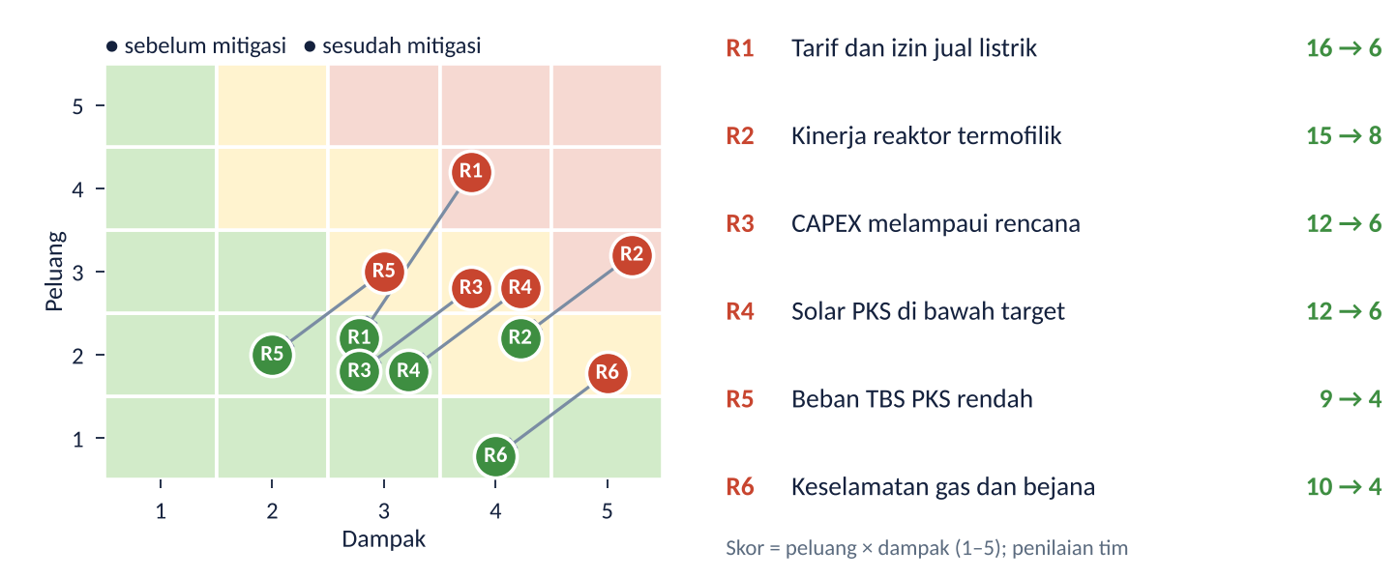
Rencana 30 bulan dengan empat gerbang, enam risiko yang dipetakan dan dimitigasi, serta lima KPI terukur: NPV set pertama naik ke USD 2,37 juta
(a) Jadwal dan jalur kritis (K4/2026 – K2/2029)
(b) Peta risiko: sebelum dan sesudah mitigasi
K4 '26
K1 '27
K2
K3
K4
K1 '28
K2
K3
K4
K1 '29
K2
1 Data PKS dan uji lab 55 °C
9 bln
2.1 Kuotasi GFS dan genset
6
2.2 FEED dan HAZOP
9
2.3 Perizinan (PBG, IUPTLS, PJBL, SLO)
18 bln
2.4 Kontrak jasa 20 tahun dan utang
12
3 Pilot 10–20 m³ di PKS (TRL 6)
15 bln
4 Pengadaan, konstruksi, komisioning
15 bln
5 Demonstrasi TRL 7 lalu replikasi 2–10
→
Jalur kritis: kuotasi → FEED → izin → genset → konstruksi
G0
G1
G2
G3
(c) KPI proyek dan target
(d) Mitigasi risiko dan pemilik
Bidang | KPI | Target | Pengukuran
Teknis | COD tersisih pada OLR ≥ 8 | ≥ 65% (G3) | analisis lab mingguan
Energi | Listrik neto per m³ POME | ≥ 40 kWh | meter genset
Operasi | Ketersediaan set | ≥ 93% | SCADA jarak jauh
Komersial | Fee jasa terkontrak | ≥ USD 1,35/t TBS | kontrak 20 tahun
Dampak | tCO₂e dihindari per set | ≥ 30 ribu/tahun | MRV terverifikasi
ID | Risiko | Mitigasi | Pemilik
R1 | Tarif dan izin jual listrik | konfirmasi ESDM/PLN; kontrak jasa energi | hukum
R2 | Kinerja termofilik | pilot G3; jaminan kinerja bertahap | teknis
R3 | CAPEX melampaui rencana | tiga kuotasi G1; pesan genset dini | pengadaan
R4 | Solar PKS di bawah target | pilih PKS solar ≥ 3,0 L/t di G0 | komersial
R5 | Beban TBS PKS rendah | klausul beban minimum, fee dasar | komersial
R6 | Keselamatan gas dan bejana | HAZOP, SOP, detektor gas, SLO | K3
G0 · bulan 6 · USD 150 ribu
G1 · bulan 15 · USD 340 ribu
G2 · bulan 24 · USD 400 ribu
G3 · bulan 30 · USD 410 ribu
Lolos bila PKS mitra solar ≥ 3,0 L/t dan jaringan ≤ 2 km
Lolos bila tiga kuotasi mendukung FCI ≤ USD 5,0 juta
Lolos bila kontrak fee ≥ USD 1,35/t dan HAZOP bersih
Lolos bila pilot COD ≥ 65%, MRV siap → FID
Membuka NPV USD 0,86 juta · IRR 12,0%
Membuka NPV USD 1,75 juta · IRR 14,8%
Membuka NPV USD 1,96 juta · IRR 15,3%
Membuka NPV USD 2,37 juta · IRR 16,5%
Kesimpulan
Dana USD 1,3 juta (usulan) dibelanjakan bertahap per gerbang; modal utama (± USD 4,9 juta) baru keluar setelah kontrak, kuotasi, dan pilot terkunci.
Singkatan: FEED desain rekayasa awal; HAZOP kajian bahaya dan operabilitas; MRV pemantauan, pelaporan, verifikasi; FID keputusan investasi akhir; OLR laju beban organik; PBG persetujuan bangunan gedung; SLO sertifikat laik operasi; PJBL perjanjian jual beli listrik; IUPTLS izin usaha penyediaan tenaga listrik untuk kepentingan sendiri; K3 keselamatan dan kesehatan kerja.
Sumber: usulan tim; peluang × dampak risiko adalah penilaian tim; durasi izin dari research/R4 dan R6 (SLO ≤ 4 hari kerja setelah inspeksi: FAQ Ditjen Gatrik 2024; lama izin lain perkiraan tim); NPV dan IRR per gerbang dari fin_core.py.
Latar belakang
Solusi
Pesaing
Keuangan
Implementasi
Dampak
Kesimpulan
8
Notes:
Implementasi. Gantt, peta risiko (peluang x dampak, penilaian tim), KPI, gerbang tahap, dan anggaran usulan USD 1,3 juta (G0 150, G1 340, G2 400, G3 410 ribu). NPV dan IRR per gerbang dihitung kumulatif: kasus awal -> G0 solar 3,0 L/t -> G1 CAPEX -15% -> G2 fee 1,35 -> karbon 8,3. RACI: tim A untuk data, FEED, konstruksi; PKS A untuk izin lahan; EPC R untuk FEED dan konstruksi; laboratorium R untuk uji. Perizinan: PBG/SLF (pemda, bulan 18); UKL-UPL dan persetujuan teknis air limbah (KLH/DLH, bulan 18); IUPTLS/IUPTLU, PJBL, SLO (ESDM, PLN, LIT, bulan 24); K3 bejana tekan (Kemnaker, bulan 27).

Slide 9
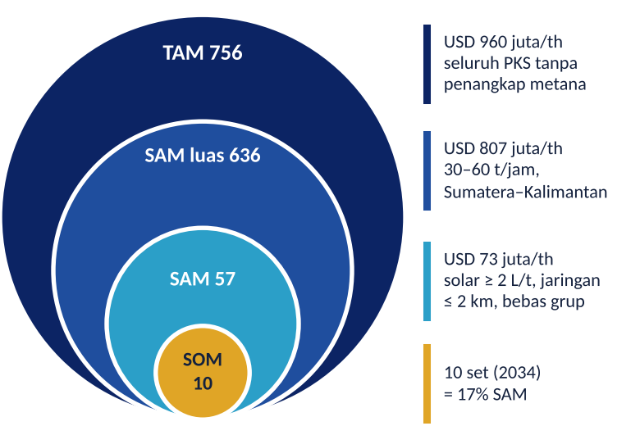
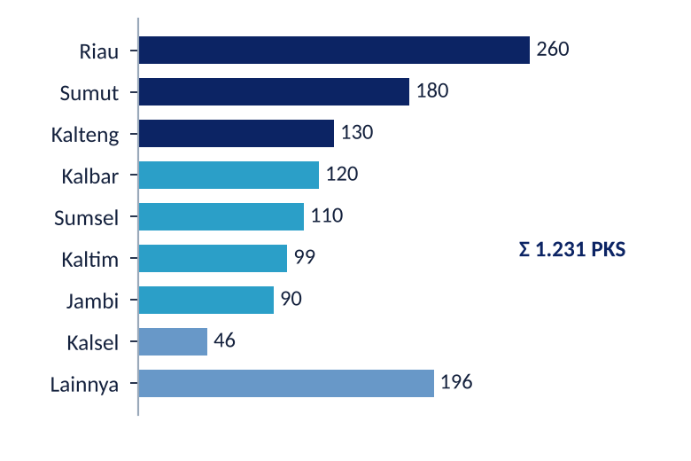
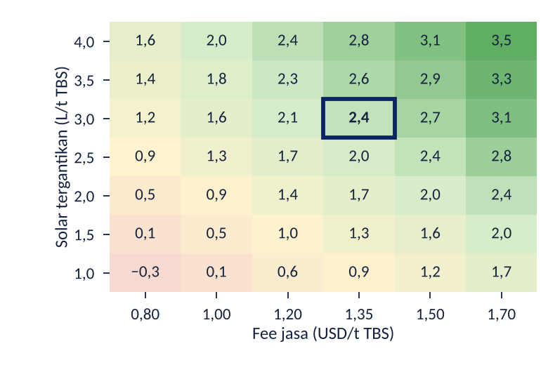
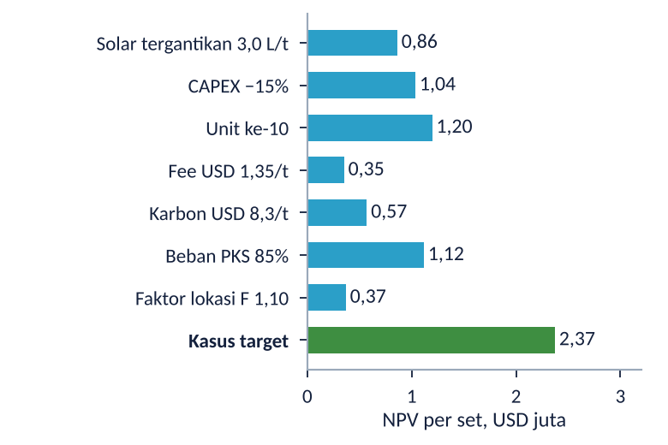
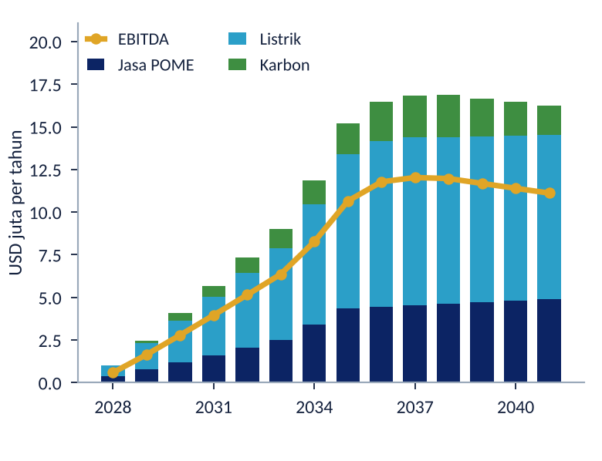
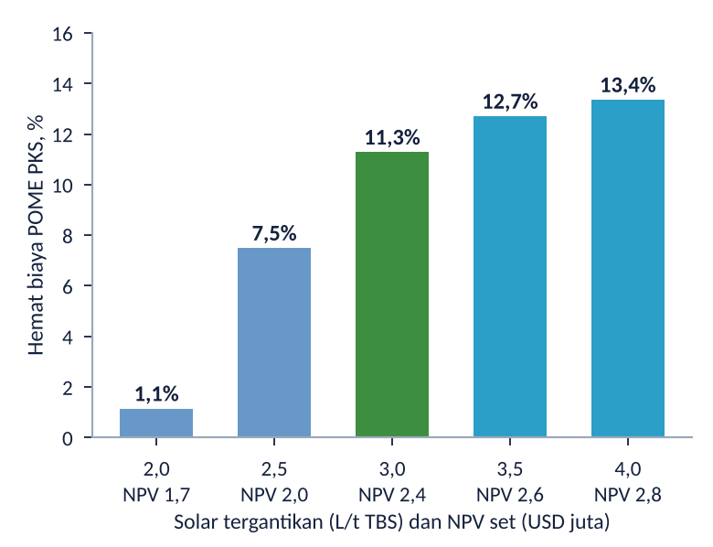
Peluang besar dan terukur: 756 set setara bernilai USD 960 juta per tahun, 57 PKS siap dilayani lebih dulu, dan 10 set menghasilkan USD 15 juta pendapatan per tahun
(a) Corong pasar (set setara 60 t/jam)
(b) Sebaran PKS menurut provinsi
(c) Peta NPV: fee × solar tergantikan (USD juta)
(d) Tuas nilai: NPV per set (USD juta)
(e) Pendapatan armada 10 set dan EBITDA
(f) Hemat biaya POME PKS menurut solar
(g) Dampak per set 60 t TBS/jam
(h) Tawaran kepada pemodal
32 ribu
6,5 GWh
Set pertama | dana puncak USD 5,5 juta
IRR | 16,5% · ekuitas 21,3%
Payback | 5,2 tahun
DSCR | 1,90 (utang 58%)
Armada 10 set | pendapatan 2035 USD 15,2 juta
EBITDA 2035 | USD 10,7 juta
NPV armada | USD 4,1 juta
Hemat PKS | 11%, modal nol
tCO₂e dihindari per tahun (−96%) · SDG 13
listrik neto per tahun · SDG 7
±682 ribu L
10 orang
solar tergantikan per tahun
pekerja lokal tetap · SDG 8
Kesimpulan
57 PKS lolos filter pertama (USD 73 juta per tahun); 10 set menghasilkan pendapatan USD 15,2 juta per tahun (2035) dan NPV armada USD 4,1 juta.
Singkatan: TAM total pasar; SAM pasar yang dapat dilayani; SOM pasar yang dapat dicapai; SDG tujuan pembangunan berkelanjutan; K3 keselamatan dan kesehatan kerja; EBITDA laba sebelum bunga, pajak, penyusutan, amortisasi.
Sumber: fin_market.py (Trase/SEI-PCS, GAPKI 2026, PASPI/BRIN); fin_core.py (kasus target, armada); neraca proses Rev 2; LCA AMS-III.H (UF 0,89; GWP 28); research/R1 dan R3. Sebaran provinsi dari direktori PKS (jumlah berbeda dari TAM karena sumber berbeda).
Latar belakang
Solusi
Pesaing
Keuangan
Implementasi
Dampak
Kesimpulan
9
Notes:
Peluang bisnis dan dampak. Pasar bottom-up per filter (filter solar, jaringan, dan program grup adalah hipotesis yang divalidasi di G0). Peta NPV dan hemat PKS dihitung pada kasus target (CAPEX -15%, karbon 8,3). Armada 10 set (2027-2034); NPV armada setelah overhead holding. Skenario yang menurunkan NPV (tanpa ekspor PLN, tanpa jasa POME, modul 30-45 t/jam) ada di BG_Model_Keuangan.xlsx.

Slide 10
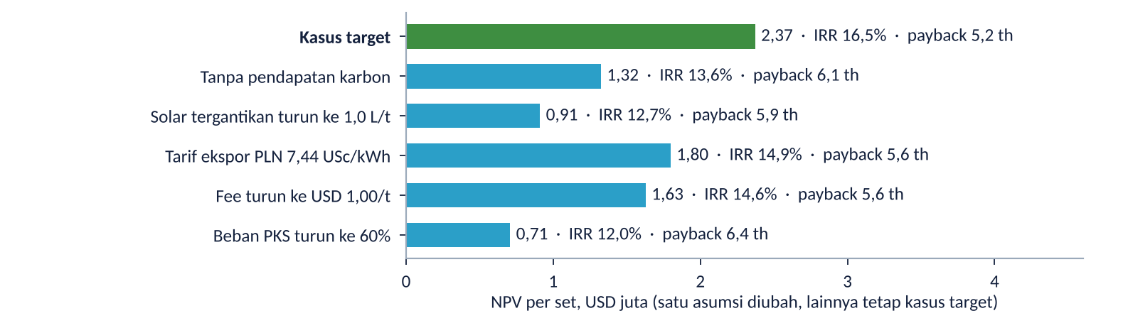
Kesimpulan: limbah POME menjadi aset berimbal hasil IRR 16,5% dan payback 5,2 tahun, dengan dampak iklim terukur; langkah berikutnya adalah pilot dan kontrak
−96%
0,0002%
USD 2,37 juta
16,5%
5,2 tahun
emisi metana kolam POME dihindari
galat penutupan neraca massa
NPV per set, 20 tahun
IRR proyek; ekuitas 21,3%
payback; DSCR 1,90
1 Masalahnya nyata
2 Solusinya teruji
3 Nilainya terukur
±1.150 PKS melepas metana POME ke udara: ≈ 26 juta tCO₂e per tahun
PKS bersolar berat membayar USD 0,67 juta per tahun untuk listrik diesel
Solusi yang ada menuntut modal PKS atau klaster dengan pipa gas
Reaktor kontak termofilik 55 °C, waktu tinggal 5 hari; neraca massa menutup 0,0002%
1 m³ POME menjadi 40 kWh neto; satu set 60 t TBS/jam: 6,5 GWh per tahun
Modular (21 kontainer), dapat dipindah; skema BOO: modal PKS nol
NPV USD 2,37 juta per set; PKS hemat 11% biaya POME
10 set: pendapatan USD 15,2 juta per tahun (2035), NPV armada USD 4,1 juta
±320 ribu tCO₂e dihindari per tahun pada 2035
(a) Ketahanan kasus target: NPV tetap positif
(b) Peta jalan dan permintaan kami
G0
bulan 6 · data PKS
G1
bulan 15 · kuotasi
G2
bulan 24 · FEED, kontrak
G3
bulan 30 · pilot
FID
2029 · set 1
PKS mitra pilot
60 t TBS/jam, solar ≥ 3,0 L/t, jaringan 20 kV ≤ 2 km
Dana pengembangan
USD 1,3 juta: lab, pilot, FEED, izin, kuotasi
Pemodal set pertama
USD 5,5 juta, utang 58%, IRR 16,5%
Mitra teknologi
vendor GFS dan genset, EPC lokal, universitas
Batas impas NPV = 0: beban PKS 54% · CAPEX +47% · fee USD 0,26/t TBS
Penutup
Metana POME sudah bisa ditangkap; yang kami bawa adalah cara PKS membayarnya tanpa modal, imbal hasil yang menarik bagi pemodal, dan dampak iklim yang terukur.
Singkatan: TRL tingkat kesiapan teknologi; FEED desain rekayasa awal; FID keputusan investasi akhir; GFS baja berlapis kaca; DSCR rasio cakupan layanan utang; BOO bangun-miliki-operasikan.
Sumber: ringkasan slide 2–9 (fin_core.py v4; BG_Model_Keuangan.xlsx). Kasus target = solar 3,0 L/t (G0) + CAPEX −15% (G1) + fee USD 1,35/t (G2) + karbon USD 8,3/t. Anggaran adalah usulan tim.
Latar belakang
Solusi
Pesaing
Keuangan
Implementasi
Dampak
Kesimpulan
10
Notes:
Kesimpulan. Pesan utama, ketahanan kasus target, peta jalan gerbang, dan permintaan. Titik yang dikelola lewat gerbang (uji penentang): OLR 9,9 di atas rekomendasi 8 (pilot G3); harga tangki GFS USD 200/m3 belum dikuotasi (G1); opsi B/C lebih murah bila PKS punya modal (kami menang pada modal nol); struktur jual listrik dan tarif (G2); MCF efluen 0,3 belum diukur (pilot). Kasus awal: NPV USD 0,13 juta, IRR 10,3%, payback 7,1 tahun.

